Slide 1
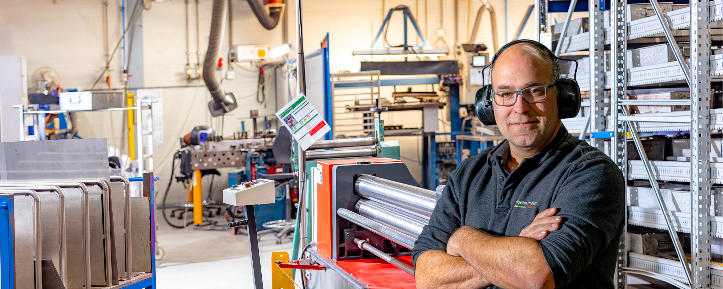
Toolbox
Schadelijk geluid
Bedrijfsnaam en datum

Slide 2

Inhoud
Werk veilig en gezond | Schadelijk geluid
Wat is schadelijk geluid?
Wat zijn de gezondheidsrisico’s?
Wat zegt de Arbowet?
Hoe pak je schadelijk geluid aan?
Hoe gaat het bij ons?

Slide 3
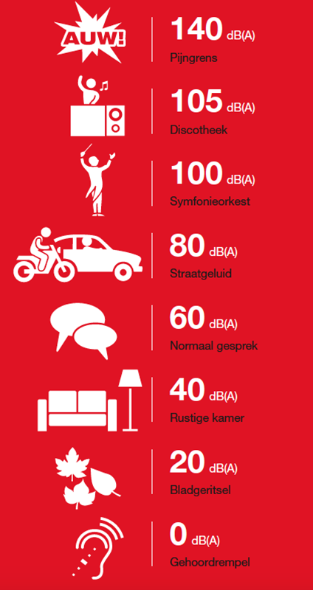
Werk veilig en gezond | Schadelijk geluid
Wanneer is geluid schadelijk?
Schadelijk geluid heeft altijd te maken met:
Het volume > het aantal decibellen
De tijdsduur > hoe lang hoor je een te hard geluid
Gevarengrens : 80 dB(A), 8 uur per dag.
Notes:
https://www.nlarbeidsinspectie.nl/publicaties/rapporten/2024/08/26/monitor-arbeidsongevallen-2023
Het ongevalstype ‘In contact met arbeidsmiddel of object’ komt vaak voor in de sector Industrie (42% van de ongevallen in die sector). Hierbij gaat het in het merendeel van de gevallen om ongevallen waarbij het slachtoffer in contact kwam met bewegende delen van een machine (69%).

Slide 4
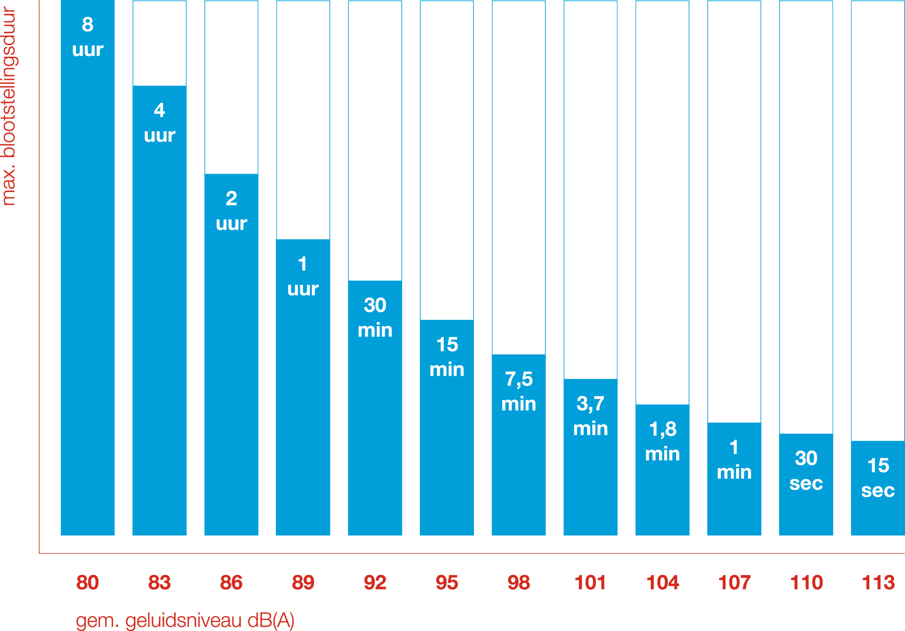
Werk veilig en gezond | Schadelijk geluid
Wanneer is
geluid schadelijk?
Notes:
https://www.nlarbeidsinspectie.nl/publicaties/rapporten/2024/08/26/monitor-arbeidsongevallen-2023
Het ongevalstype ‘In contact met arbeidsmiddel of object’ komt vaak voor in de sector Industrie (42% van de ongevallen in die sector). Hierbij gaat het in het merendeel van de gevallen om ongevallen waarbij het slachtoffer in contact kwam met bewegende delen van een machine (69%).

Slide 5
Werk veilig en gezond | Schadelijk geluid
Lawaaischoppers
Bewerking: Geluidsniveau in dB(A):
zagen met een lintzaag 70-85
lassen: Elektrisch 85
MIG 90-100
TIG 65-75
knippen 88-98
stansen 90-110
hameren 95-110
slijpen met een haakse slijper 95-115
schoonmaken met perslucht 99-103

Slide 6
A. Vanaf 80 decibel
Werk veilig en gezond | Schadelijk geluid
Wanneer is geluid schadelijk?
B. Vanaf 85 decibel
C. Vanaf 90 decibel
Notes:
Antwoord A is juist

Slide 7
A. Als je elkaar niet meer goed kunt verstaan.
Werk veilig en gezond | Schadelijk geluid
Hoe herken je 80 decibel zonder te meten?
B. Als het geluid irritant is.
C. Als het zeer doet aan je oren.
Notes:
Antwoord A is juist

Slide 8
Als je op een meter met normaal stemgeluid zonder stemverheffing, elkaar goed kan verstaan, is het geluidsniveau lager dan 80 dB(A).
Werk veilig en gezond | Schadelijk geluid
Vuistregel

Slide 9
uitwendige oor
Werk veilig en gezond | Schadelijk geluid
midden
oor
binnenoor
Het oor
trommelvlies
gehoor zenuw
gehoorgang
gehoorbeentjes
slakkenhuis
evenwichtorgaan

Slide 10


Werk veilig en gezond | Schadelijk geluid
Schade aan haarcellen
Notes:
Links boven: gezonde haarcellen/trilhaartjes
Het gaat allemaal om de trilhaartjes in het binnenoor. Die zijn continu bezig met het verwerken van geluid, want geluid is er altijd en overal.
Harde geluiden, vanaf 80 decibel, kunnen het gehoor beschadigen. De trilhaartjes raken overbelast door de geluidsdruk en gaan kapot. Hierdoor kunnen ze verkeerde signalen door gaan geven, voorbeeld: tinitus.

Slide 11
Gehoorschade gaat geleidelijk:
- Tijdelijk gehoorverlies is al een belangrijk signaal.
- Blijvend gehoorverlies kan beginnen met oorsuizing en leiden tot onherstelbare schade aan haarcellen.
Werk veilig en gezond | Schadelijk geluid
Het wordt vanzelf stil…
Als ons gehoor minder wordt, kan dat ook leiden tot de volgende lichamelijke en psychische reacties:
hartkloppingen, nerveusheid, slecht slapen, prikkelbaarheid, verhoogde bloeddruk, vermoeidheid, maag-/darmstoornissen

Slide 12
Ongeveer 1 op de 10 jongeren onder de 25 in Nederland heeft altijd een piep of suis in hun oren. De Wereldgezondheidsorganisatie (WHO) stelt dat de helft van de jongeren in de leeftijd van 12 tot 35 jaar zich met regelmaat in schadelijke luistersituaties bevindt.
Exacte cijfers zijn er niet, maar volgens de GGD komen er jaarlijks duizenden jongeren bij met ernstige gehoorklachten, zoals tinnitus.
Werk veilig en gezond | Schadelijk geluid
Het wordt vanzelf stil…
13 procent van de Nederlandse bevolking van 40 jaar en ouder een gehoorverlies heeft van meer dan 35 decibel. Dat komt neer op 1,2 miljoen mensen die in het dagelijks leven moeite hebben met anderen te verstaan en die baat kunnen hebben bij een hoortoestel.
Notes:
Bron:
https://www.veiligheid.nl/kennisaanbod/onderzoek/rapport-12-miljoen-mensen-leden-2020-aan-gehoorverlies-nederland

Slide 13

Piep
Werk veilig en gezond | Schadelijk geluid
Het wordt vanzelf stil…
Tinnitus / oorsuizen
Suizen
Combinatie
Notes:
Tinnitus komt bij ongeveer twee miljoen Nederlanders voor.
Zij horen geluiden zoals ruisen, piepen of fluiten, hoog of laag, hard of zacht, combinaties van geluiden, onafgebroken of bij vlagen.
*bron: https://www.kno.nl/patienten-informatie/oor/oorsuizen/#tinnitus

Slide 14
Werk veilig en gezond | Schadelijk geluid
Gehoorschade
door lawaai is
nooit meer te genezen!
Wees je ervan bewust dat er in de metaal veel lawaaischoppers zijn.

Slide 15
> 80 dB(A): er moet gehoorbescherming beschikbaar zijn.
> 85 dB(A): markeer de ruimten waar het dragen van gehoorbescherming verplicht is.
Werk veilig en gezond | Schadelijk geluid
Verplichtingen Arbowet
Verplichtingen werkgever:
Beoordeel of er sprake is van schadelijk geluid.
Beperk de blootstelling aan schadelijk geluid zoveel mogelijk.
Houd toezicht.
Bied medewerkersperiodiek een gehooronderzoek aan.
Geef voorlichting over de risico’s en gevolgen van schadelijk geluid.
Medewerker
> 85 dB(A): draag verplicht gehoorbescherming.

Slide 16
Het geluid aan de bron verlagen. Bijvoorbeeld door een stillere machine te kiezen.
Werk veilig en gezond | Schadelijk geluid
Aanpak schadelijk geluid
De geluidsoverdracht op anderen verminderen. Denk aan omkasting van een machine.
Langdurige blootstelling aan schadelijk geluid voorkomen. Denk in oplossingen als wisseling van taken of werkplekken.
Het leveren van de meest geschikte (en prettige) gehoorbeschermingsmiddelen. En deze dragen!

Slide 17
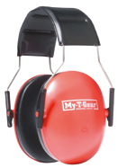
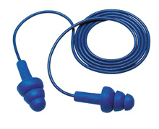
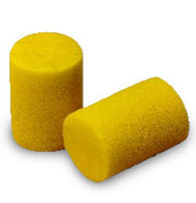
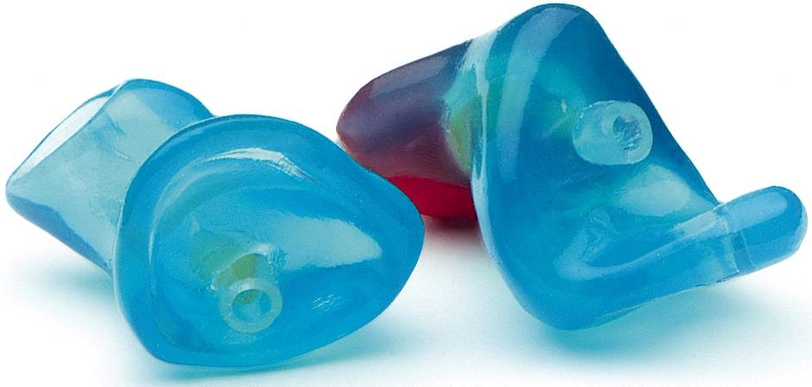
10-15 decibel
Werk veilig en gezond | Schadelijk geluid
Gehoorbescherming
5-30
decibel
10-15
decibel
5-30
decibel

Slide 18
Werk veilig en gezond | Schadelijk geluid
Stelling
Is noise cancelling ook gehoorbescherming?
Ja
Nee
Notes:
Antwoord: NEE
Hoewel Noise Cancelling hoofdtelefoons uitstekend zijn in het verminderen van omgevingsgeluiden, zijn ze niet ontworpen als gehoorbescherming. Traditionele gehoorbeschermers, zoals oordopjes of oorkappen, zijn specifiek ontwikkeld om geluid te blokkeren en het gehoor te beschermen tegen schadelijke niveaus van lawaai.
Zie volgende slide

Slide 19
Werk veilig en gezond | Schadelijk geluid
Noise cancelling
Gehoorbescherming moet aan de EN352 normering voldoen. De oortjes van je telefoon voldoen daar niet aan.
Bijkomend gevaar: oortjes belemmeren communicatie, in geval van nood lastig waarschuwen, omdat omgevingsgeluiden gefilterd worden.

Slide 20
Werk veilig en gezond | Schadelijk geluid
Hoe gaat het bij ons?
Hebben we plekken waar het vaak of altijd onmogelijk is elkaar op een meter afstand met normaal stemgeluid, dus zonder stemverheffing, te verstaan?
Hebben we plekken waar soms veel lawaai is, zodat het onmogelijk is elkaar op een meter afstand met normaal stemgeluid te verstaan?

Slide 21
Werk veilig en gezond | Schadelijk geluid
Hoe gaat het bij ons?
Welke maatregelen kunnen er in dit bedrijf genomen worden om (schadelijk) geluid te verminderen?

Slide 22

Uitsmijter

Slide 23
Werk veilig en gezond | Schadelijk geluid
Dus
Draag je gehoorbescherming!
Het kan schade voorkomen
Het kan (als er al schade is) verergering voorkomen of vertragen
Heb je ideeën om schadelijk geluid te verminderen, bespreek dit met je leidinggevende.

Slide 24

Werk veilig en gezond | Schadelijk geluid
Vragen?
info@5xbeter.nl | www.5xbeter.nl

Slide 25
Werk veilig en gezond | Schadelijk geluid
Hulp nodig?
Bespreek het met je leidinggevende of neem contact op met de preventiemedewerker.
Raadpleeg een Verbetercoach van 5xbeter: www.5xbeter.nl
Of bel de GRATIS Verbeterlijn: 0800 – 55 55 005
info@5xbeter.nl | www.5xbeter.nl

